Slide 1
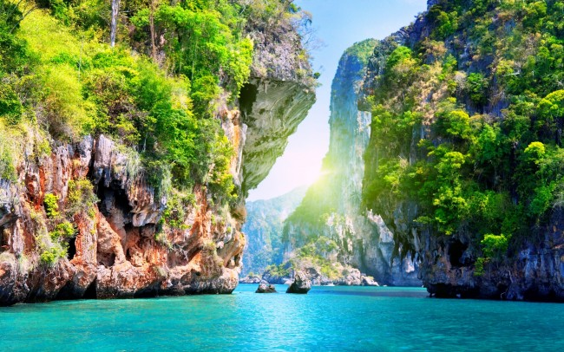
Ученица 2 «Б» класса
Леонтьева Елизавета
Таиланд

Slide 2
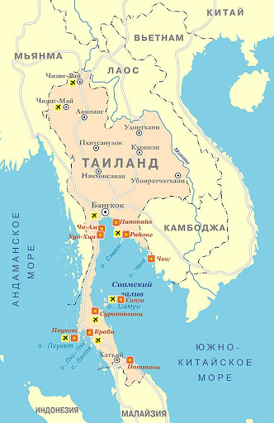
Таиланд на карте мира
Таила́нд (тайск. ประเทศไทย), Короле́вство Таила́нд (тайск. ราชอาณาจักรไทย [râːtɕʰa ʔaːnaːtɕɑ̀k tʰɑj]), до 1939 и в 1945—1948 годах Сиам — государство в Юго-Восточной Азии, расположенное в юго-западной части полуострова Индокитай и в северной части полуострова Малакка.

Slide 3
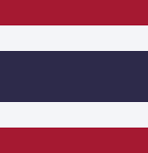
Государственная символика - Флаг
Флаг представляет собой пять горизонтальных полос следующих цветов (сверху вниз): красный, белый, синий, белый и красный. Средняя синяя полоса в два раза шире, чем остальные. Три цвета: красный-белый-синий символизируют народ-религия-король, неофициальный девиз Таиланда. Флаг был учреждён 28 сентября 1917 г. Тайское название флага — ธงไตรรงค์ (Тонг Трайронг), что означает просто трёхцветный флаг (триколор).

Slide 4
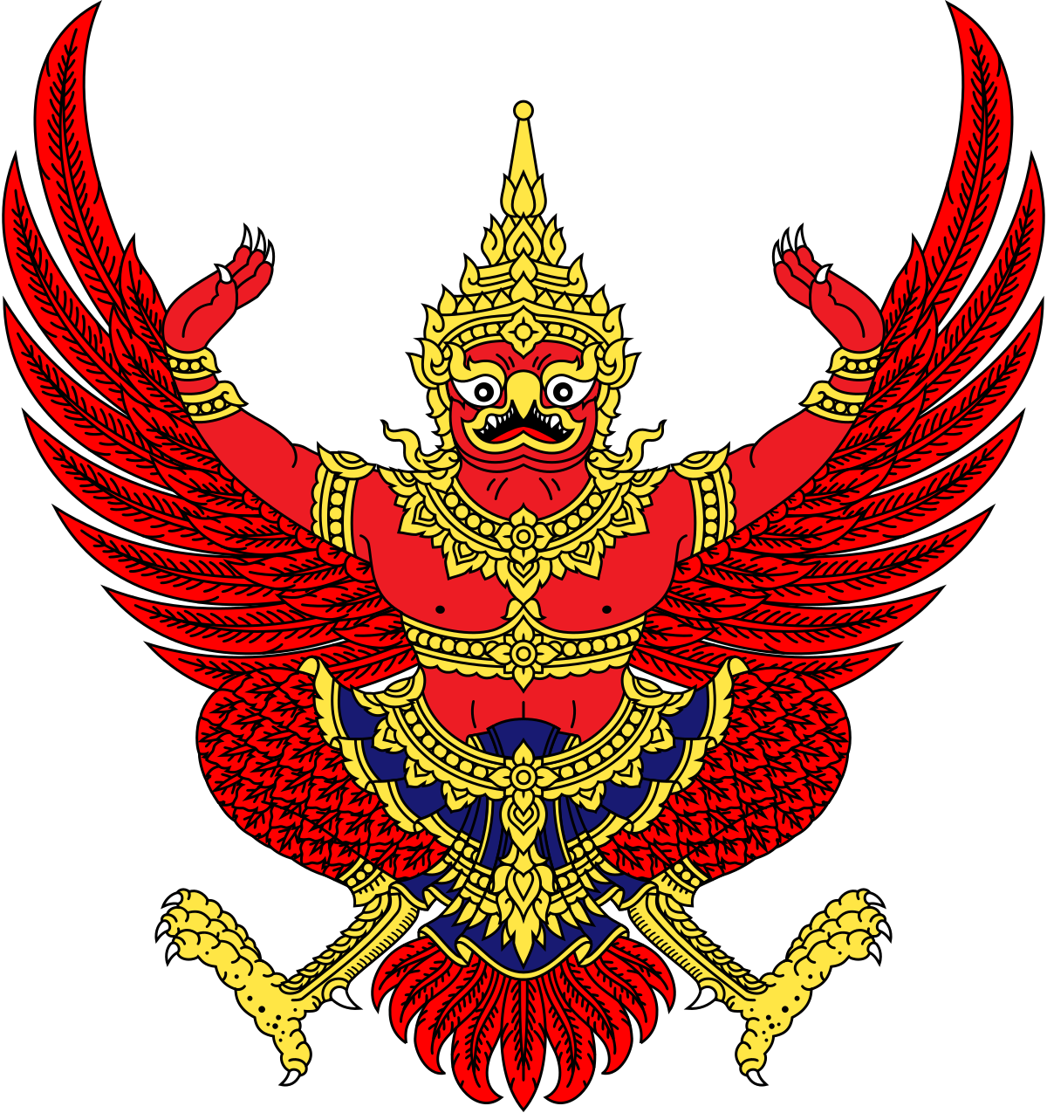
Государственная символика - Герб
Герб представляет собой Гаруду (фигура буддийской и индуисткой мифологии). В Таиланде Гаруда — также символ королевской семьи и власти. В мифологии Крут Пха, или Гаруда является ездовым животным бога Вишну. Согласно традиционным верованиям, Гаруда является дополнительным источником силы для Вишну.

Slide 5
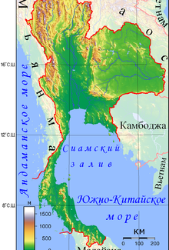
География
Таиланд расположен в Юго-Восточной Азии, на полуостровах Индокитай и Малакка, с запада омывается Андаманским морем, с востока Сиамским заливом Южно-Китайского моря. Территория Таиланда вытянута с севера на юг (расстояние от самой северной точки до самой южной точки — 1860 км). Леса занимают 37 % территории страны: на севере тропические листопадные, в более влажных южных районах — вечнозелёные тропические.
Северную часть страны занимают Тайские горы, здесь находится самая высокая точка страны, Дойинтанон (2565 м). Северо-восточную часть, называемую Исан, занимает плато Корат. Основную часть центрального региона Таиланда занимает долина реки Чаупхрая. Южная часть Таиланда делит полуостров Малакка с Мьянмой на севере и Малайзией на юге.

Slide 6
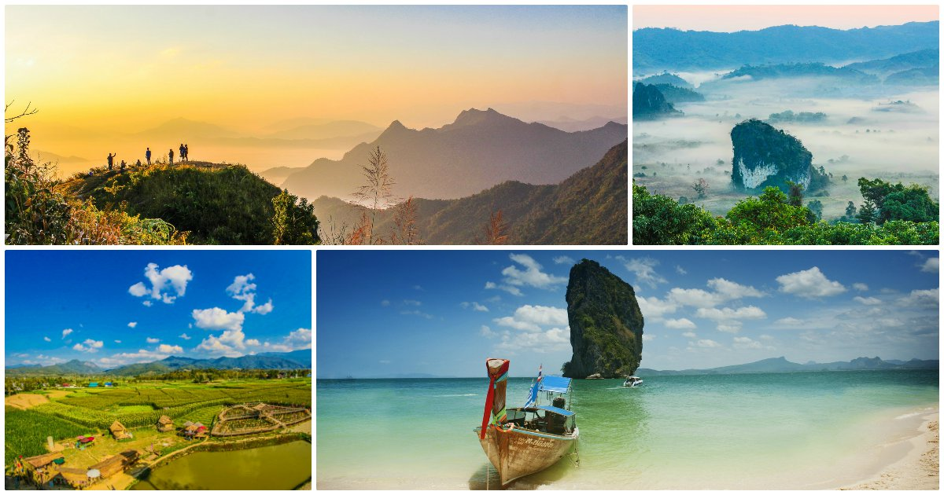
Климат
Климат Таиланда — влажный тропический на севере страны, и субэкваториальный в центральной и южной частях, а на границе с Малайзией — экваториальный.
Погодные условия в Таиланде составляют три сезона. Первый из них начинается в середине мая и продолжается до середины октября; это сезон дождей, приносимых юго-западным муссоном, больше всего осадков выпадает в августе и сентябре. К ноябрю дожди прекращаются, и наступает прохладный сухой сезон, продолжающийся до середины февраля; в это время преобладает северо-восточный муссон. После ослабления муссонов, в феврале — мае, наступает сильная жара, причём влажность воздуха постепенно увеличивается вплоть до начала нового муссонного сезона.
Чем ближе к экватору (югу страны), тем меньше перепад температур. Так, в горах на севере в самые прохладные месяцы (с декабря по февраль) ночная температура воздуха может опускаться до нуля, тогда как днём она достигает +25 °C. Самая высокая температура наблюдается в апреле и мае — тогда она выше +35 °C, но бывает и до +40 °C.

Slide 7
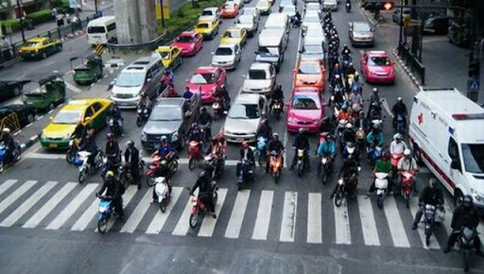
Транспорт
Транспорт в Таиланде разнообразен и хаотичен, здесь нет одного какого-либо доминирующего вида транспорта. Для дальних путешествий часто используется автобусное сообщение. Низкоскоростной железнодорожный транспорт используется в сельских перевозках, высокоскоростные железнодорожные линии связывают несколько крупных регионов Таиланда. В грузовых перевозках преобладает автомобильный транспорт.
Для коротких поездок часто используются мотоциклы. В Бангкоке, Паттайе и других крупных городах люди пользуются общественными мототакси. Подавляющее количество такси работают в Бангкоке. Ежедневный пассажиропоток в Бангкок различных транзитных линий превысил 800 000 человек.
Тайский воздушный транспорт с разными авиаперевозчиками ощутил в 2010 году всплеск популярности за счет расширения услуг дешевых лоукост-перевозчиков — Nok Air и др.
В Таиланде есть водный транспорт, моторикши, сонгтхэу, а в сельской местности — слоны.

Slide 8
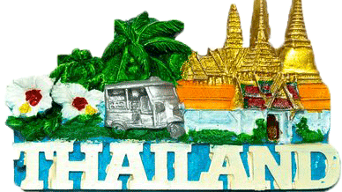
Туристические центры

Slide 9
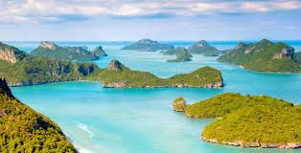

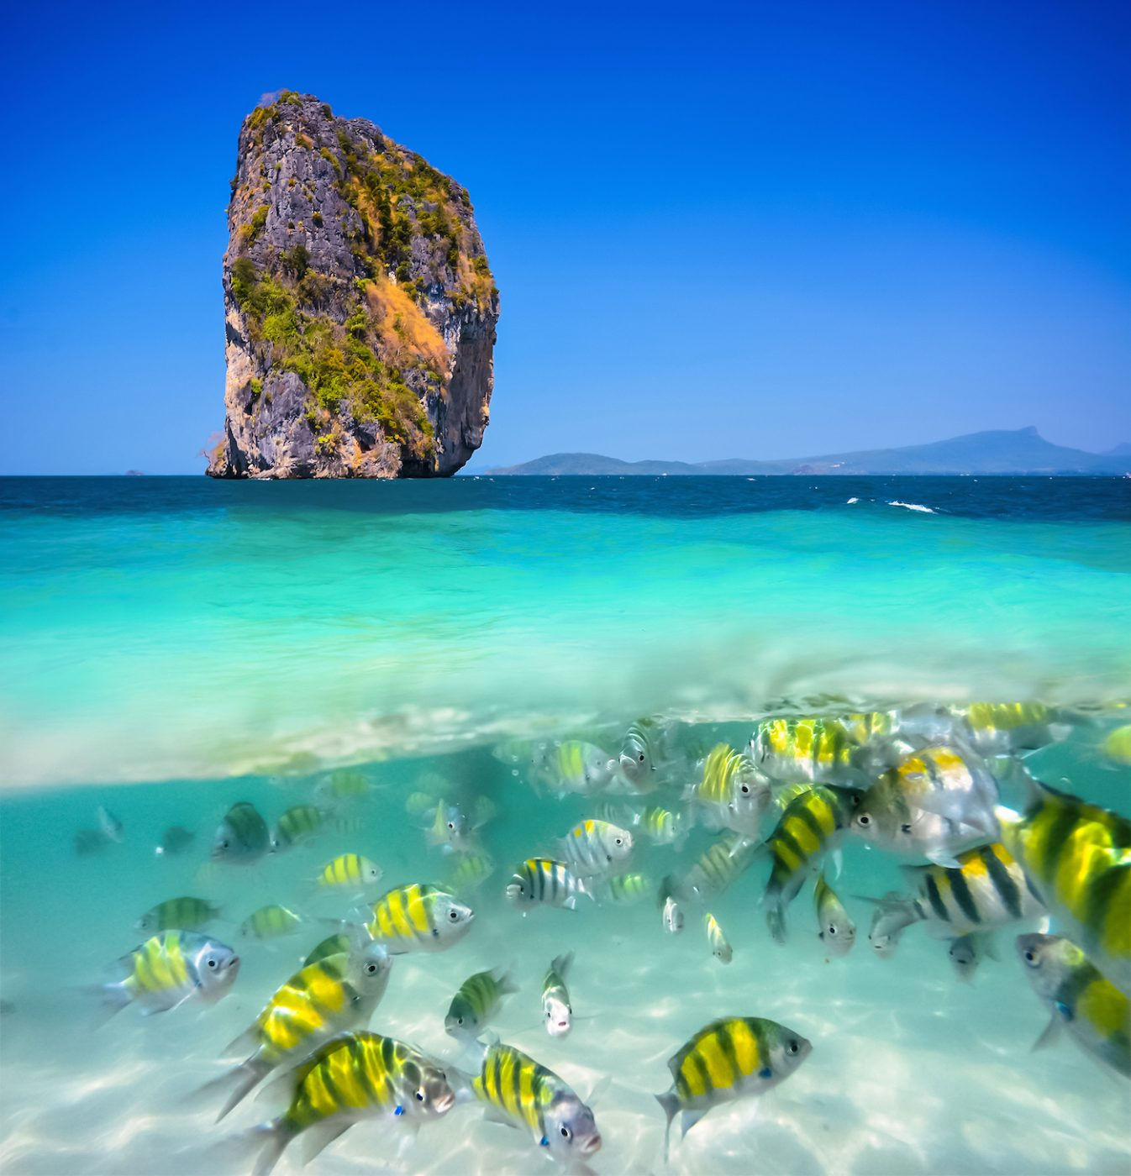
Южный Таиланд
Регион расположен на полуострове Малакка в южной части страны. На востоке берега омываются Сиамским заливом Южно-Китайского моря, а на западе — Андаманским морем. Осевую часть полуострова занимают горные хребты, расчлененные небольшими долинами, а прибрежная территория имеет равнинный рельеф. Большая часть юга покрыта лесистыми холмами, перемежающимися с плантациями тропических фруктов и каучуковых деревьев.
Начало развития туристической индустрии относится к 1970-м годам, когда здесь начали появляться первые бунгало, однако, настоящий бум пришёлся на 1990-е годы, который подхлестнул развитие отрасли в этом регионе. Сегодня основные курорты, которые специализируются на массовом туризме, находятся на островах Пхукет и Самуй и в провинции Краби. Всё большую популярность набирает Хуа Хин, расположенный относительно недалеко от Бангкока.

Slide 10
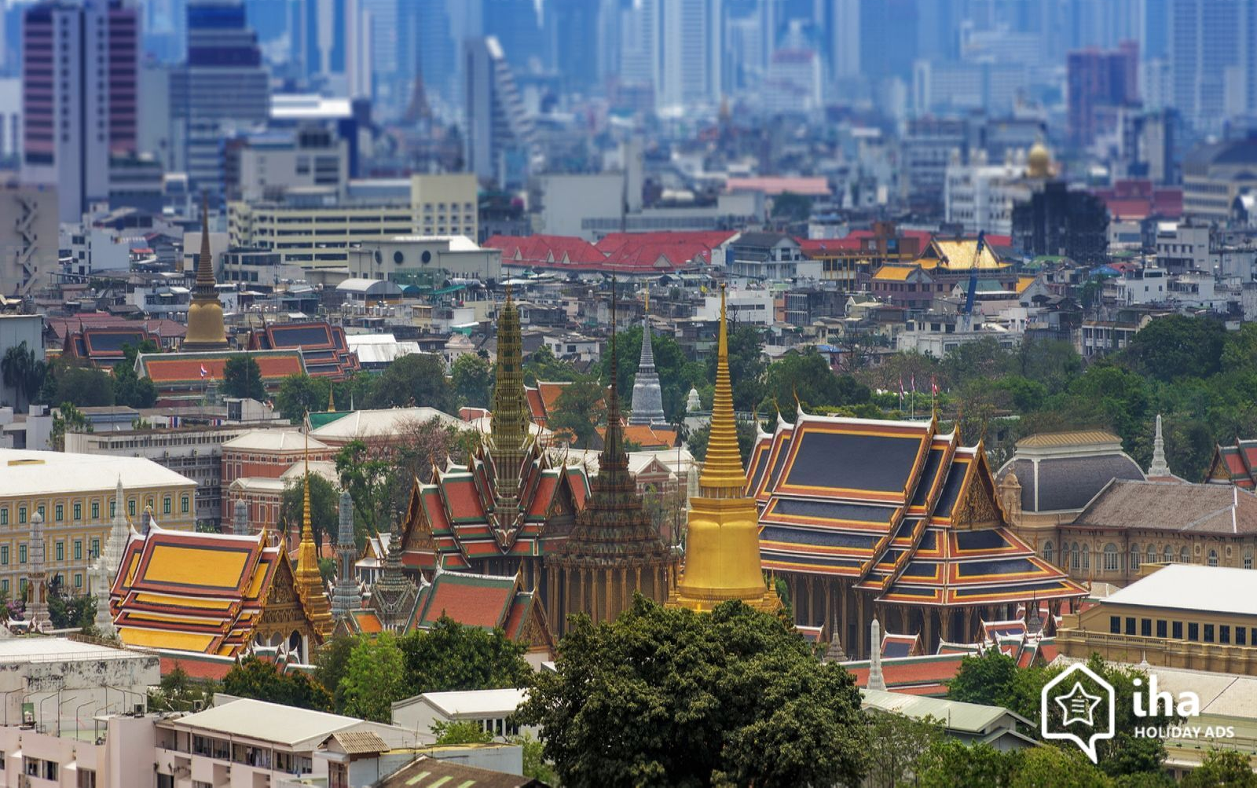
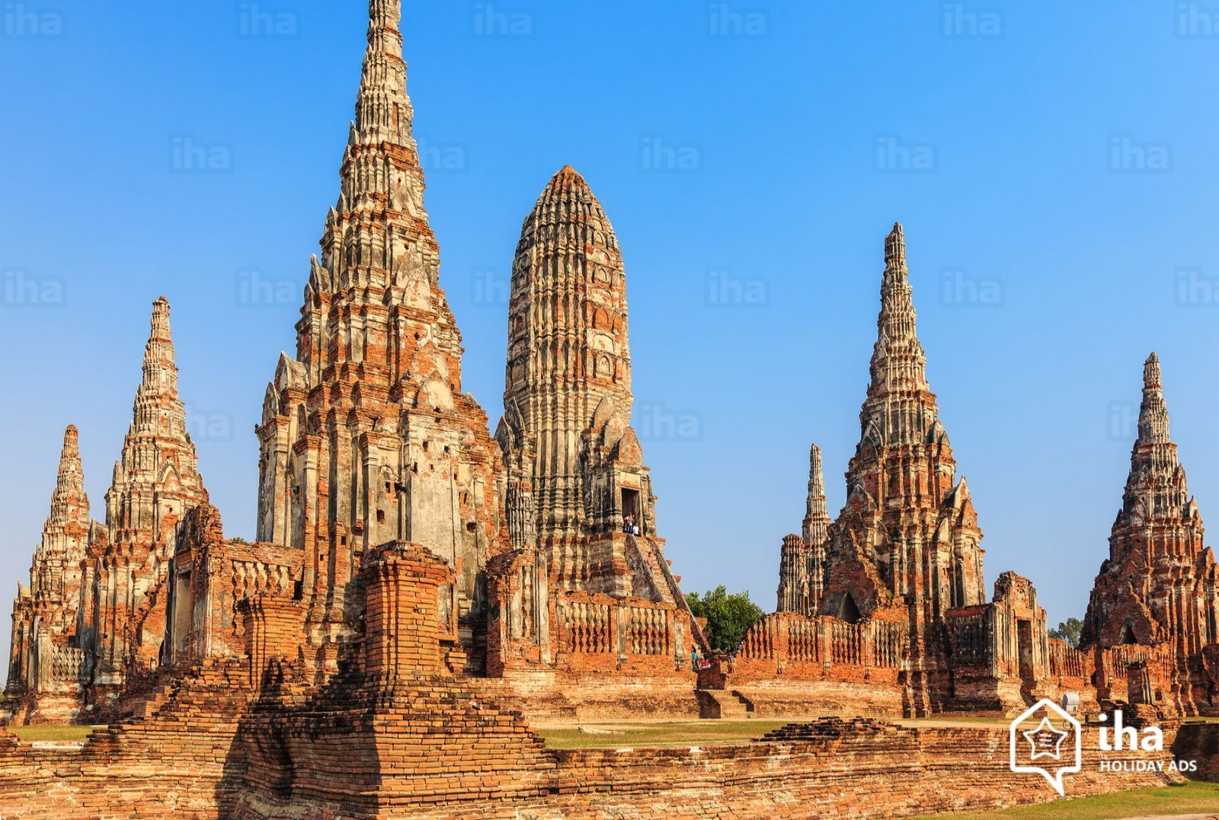
Центральный Таиланд
Этот регион находится в долине реки Чаупхраи, а также прилегающим к ней горным поясом вместе с частью полуострова Малакка. Центром региона является город Бангкок — столица Таиланда. Историческая часть города окружена со всех сторон каналами, башнями и стенами. Здесь располагается королевский дворец, многочисленные буддийские храмы: Ват Пхо (Храм Лежащего Будды), Ват Пхра Кео (Храм Изумрудного Будды), храм Ват-Ратчанадда, Ват Арун. Туристическая инфраструктура Бангкока рассчитана на большое количество отдыхающих, разных интересов и достатка. Большинство отелей расположено в центре города, в том числе и старейший отель Таиланда The Oriental, построенный в 1887 году.
Южнее Бангкока находится один из самых главных тайских курортов — Паттайя. Этот небольшой городок ежегодно посещают до 5,5 млн туристов из стран Европы и Восточной Азии. Практически всю прибрежную полосу занимают пляжи, на которых построены многочисленные гостиничные комплексы.
Рядом с Паттайей и Бангкоком имеются все возможные туристические аттракционы. Аквапарки, зоопарки, крокодиловые фермы, тропические сады, необитаемые острова и многое другое.

Slide 11
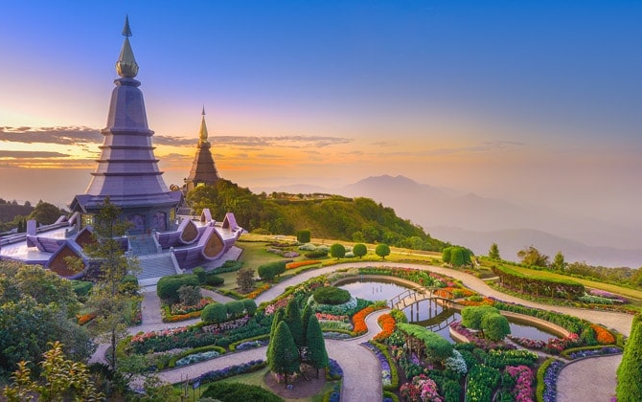
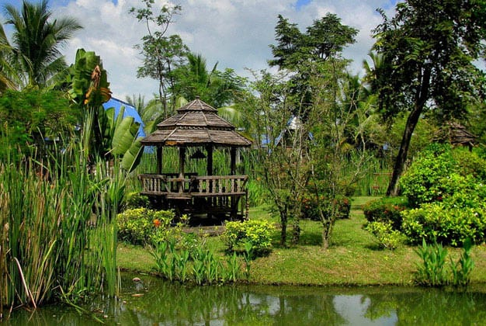
Северный Таиланд.
Север страны и часть северо-востока — это горы, покрытые лесами и испещрённые мелкими озёрами. Большие территории отданы под многочисленные национальные парки и заповедники. Регион интересен прежде всего тем, кто приезжает в Таиланд для занятия активным туризмом. Основные города привлекающие туристов это Чиангмай, Чианграй, Пай, Мэхонгсон и район Золотого Треугольника.
Северо-Восточный Таиланд
Эта часть страны представляет собой горное плато Корат, находящееся на высоте 300 м над уровнем моря, населённое преимущественно этническими лао. В экономическом плане провинции Северо-Восточного Таиланда достаточно бедны и практически не участвуют в индустрии массового туризма. Единственные рекреационные ресурсы, которые привлекают сюда отдыхающих и путешественников — это природные достопримечательности и культура местных жителей, с их праздниками, фестивалями, народными промыслами.

